Slide 1


Godot signals
Ask O. Aasebø

Slide 2
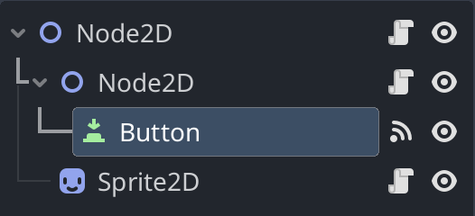
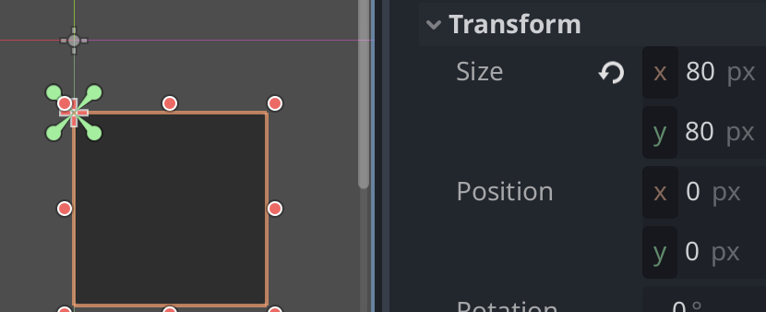
Grunnleggende kunnskap
Noder
Attachments
Scene tre
Parent/child/sibling
Pathing

Slide 3
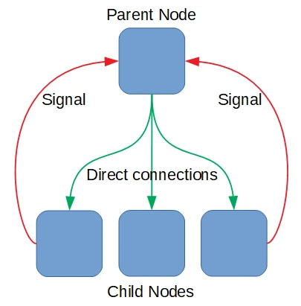
Hva er signaler
Kjører funksjoner når en tilstand er møt
Komunikasjon mellom noder

Slide 4
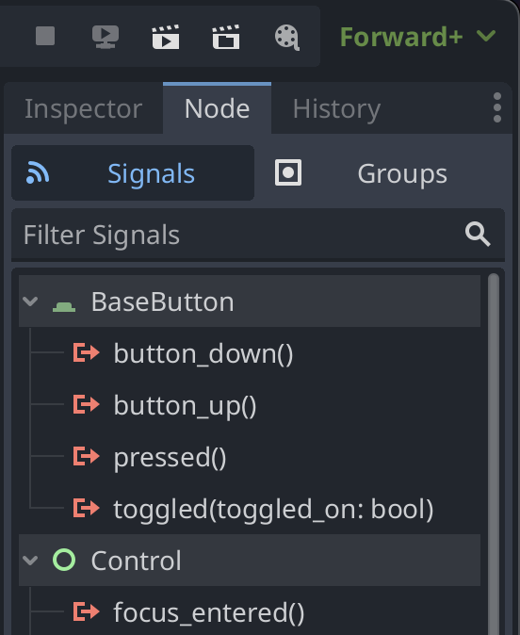
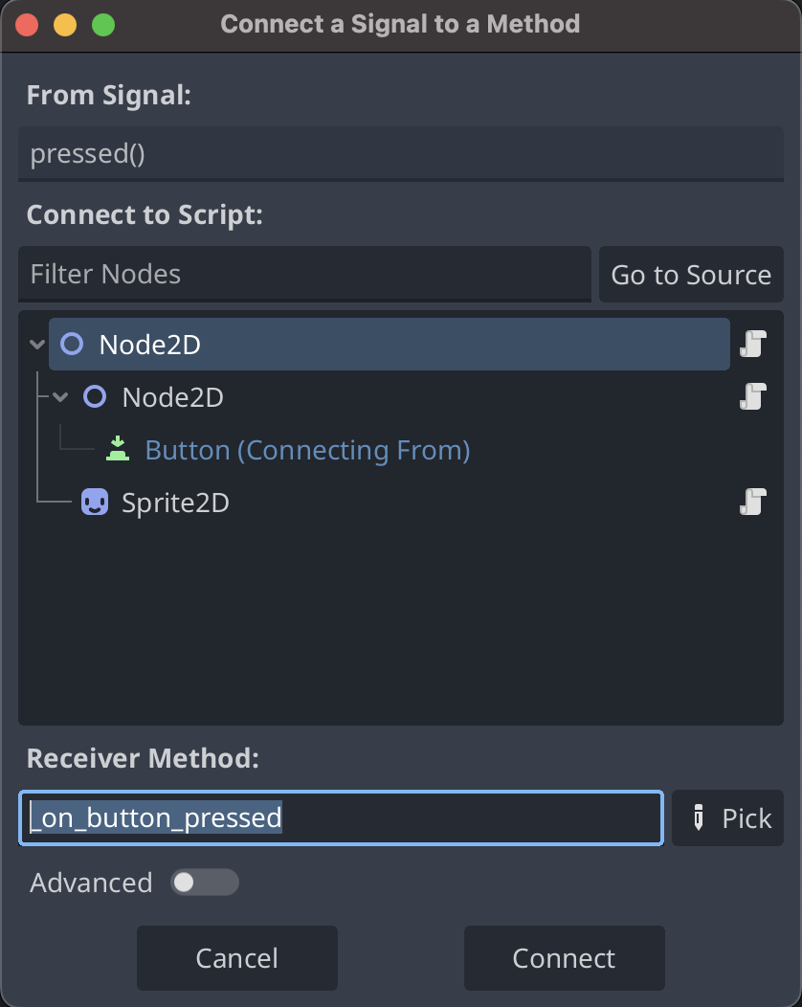
Innebyggde signaler
Klikk på en node I treet
Node og signals
Trykk på signalet og connect

Slide 5
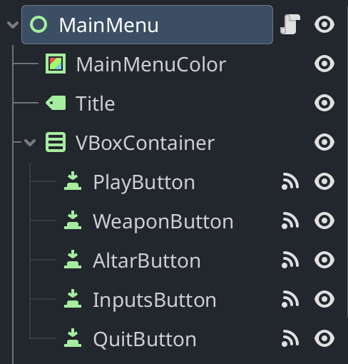
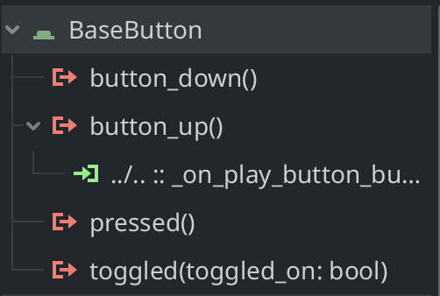
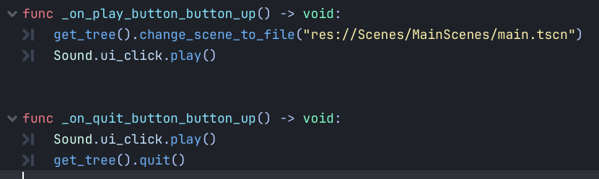
Eksempel 1
Fra spillet DownGear
Knappsignaler til MainMenu
Kjører funksjoner

Slide 6


Custom signals
Erklæring
Sending
Kobbling

Slide 7
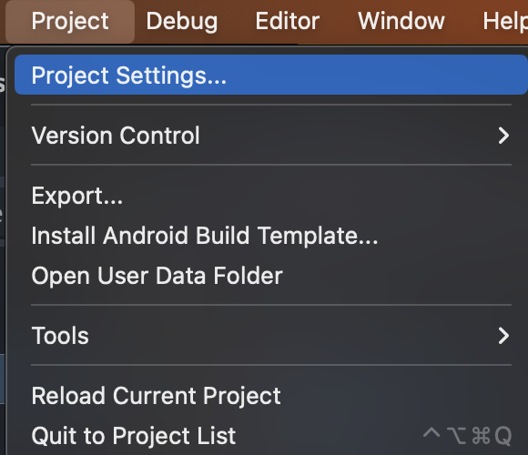



Signal bus
Global script(project, project settings, globals)
Script navn i stede for path

Slide 8
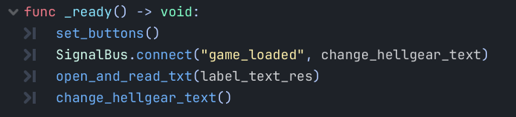
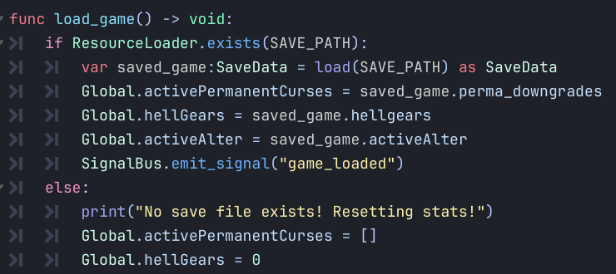
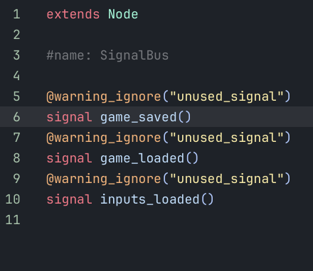
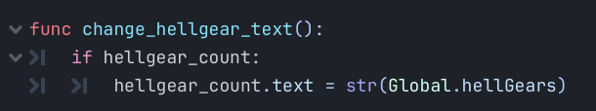
Eksempel 2
Erklærer I signalbus
Kobbler til funksjon
Sendes om if settning stemmer

Slide 9
Oppgaver
Lag en “Button” node som senker en variabel med én og printer den til consollen
Lag et custom signal som veksler synligheten (nodepath.visible = true/false) til en “Sprite2D” node når variabelen bli null.
Sett opp en signal bus og kobble signalet til en valgfri funksjon
Lek deg rundt i Godot

